Slide 1
Задание 30 ЕГЭ: исследуем ситуацию
А.А. Булатова г. Москва

Slide 2
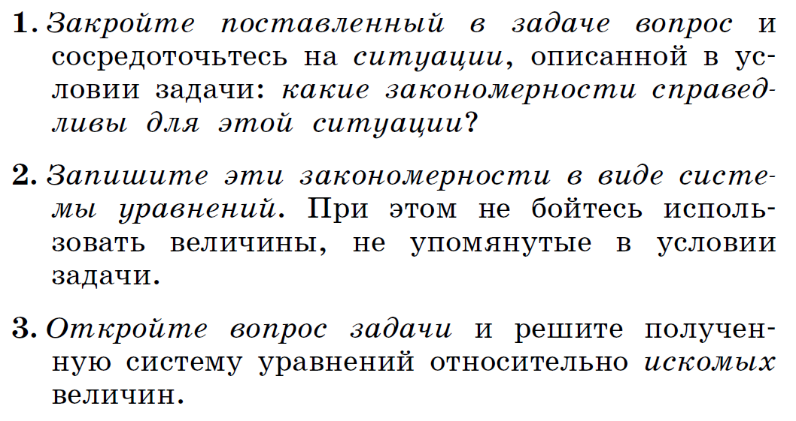
«ЗОЛОТОЕ ПРАВИЛО» РЕШЕНИЯ ЗАДАЧ

Slide 3
«Золотое правило» решения задач оказывает решающую помощь. Но задач всё-таки слишком много, чтобы успеть разобрать достаточное их число в доступное время.
Зато ситуаций, вокруг которых группируются задачи, мало!
Мы называем эти ситуации ключевыми. Например, во всей школьной механике их около дюжины.
Поэтому сделаем следующий шаг в повышении эффективности обучения решению задач.

Slide 4
МЕТОД ИССЛЕДОВАНИЯ КЛЮЧЕВЫХ СИТУАЦИЙ МИКС
Ключевые ситуации являются источниками подавляющего большинства задач.
Многие ключевые ситуации послужили источниками физических открытий.

Slide 5
КЛЮЧЕВЫЕ СИТУАЦИИ В МЕХАНИКЕ
Сложение скоростей при движении на плоскости
Свободное падение
Движение тела, брошенного под углом к горизонту
Движение тела по наклонной плоскости
Движение планеты по круговой орбите
Поворот транспорта по дуге окружности
Конический маятник
Движение двух грузов, переброшенных через блок
Разрыв снаряда в полёте
Неравномерное движение по окружности в вертикальной плоскости
Баллистический маятник
Лестница у стены

Slide 6
МЕТОДИКА ИССЛЕДОВАНИЯ КЛЮЧЕВОЙ СИТУАЦИИ
Какие закономерности справедливы для данной ситуации?
Как записать их в виде уравнений (или неравенств)?
Какие задачи можно поставить, используя эти уравнения (неравенства)?
Может ли произойти в данной ситуации качественное изменение (отрыв тела от поверхности, остановка, разрыв троса, заклинивание, конденсация пара и т.п.)?
Как можно видоизменить данную ситуацию, расширив область исследования?

Slide 7
ПРИМЕРЫ ИССЛЕДОВАНИЯ КЛЮЧЕВЫХ СИТУАЦИЙ

Slide 8
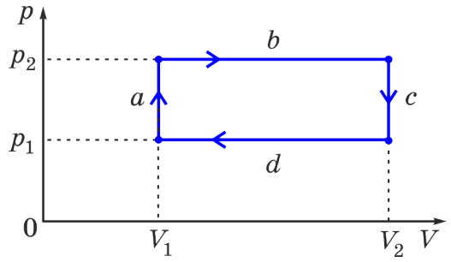
Ключевая ситуация «Циклические газовые процессы»

Slide 9
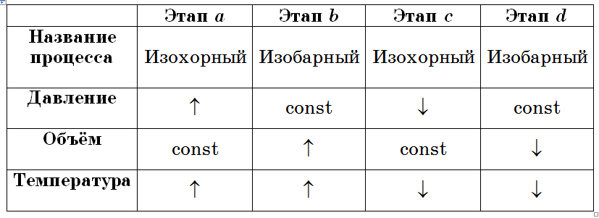

Slide 10
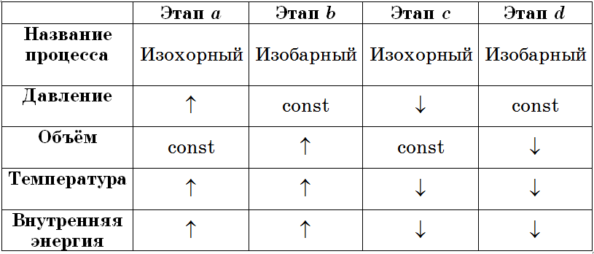

Slide 11
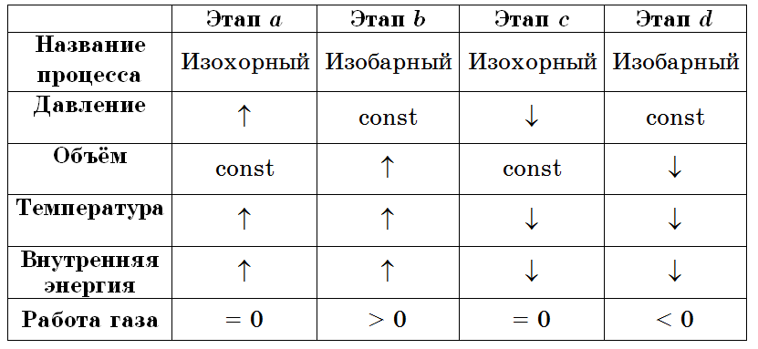

Slide 12
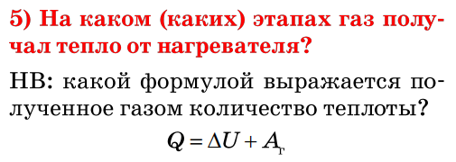

Slide 15
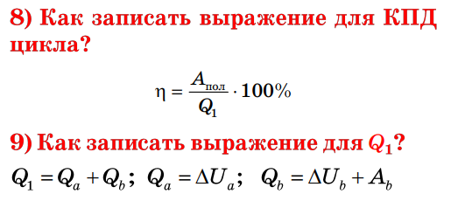

Slide 18
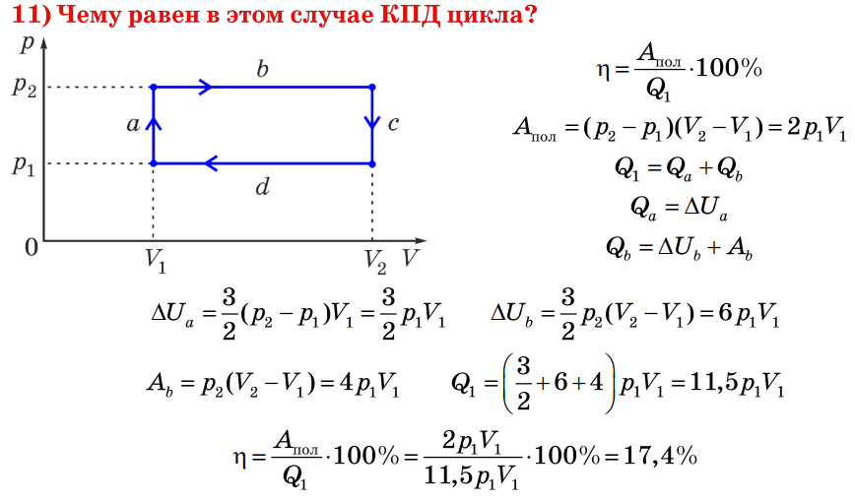

Slide 19
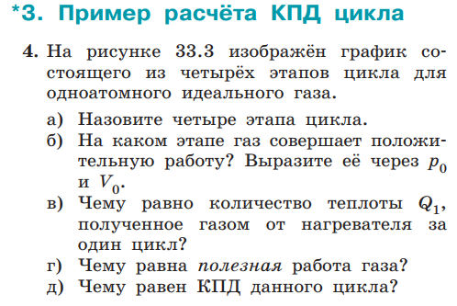
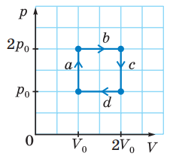
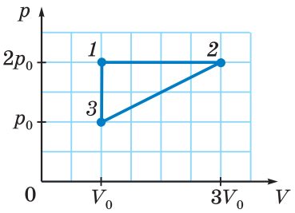

Slide 21
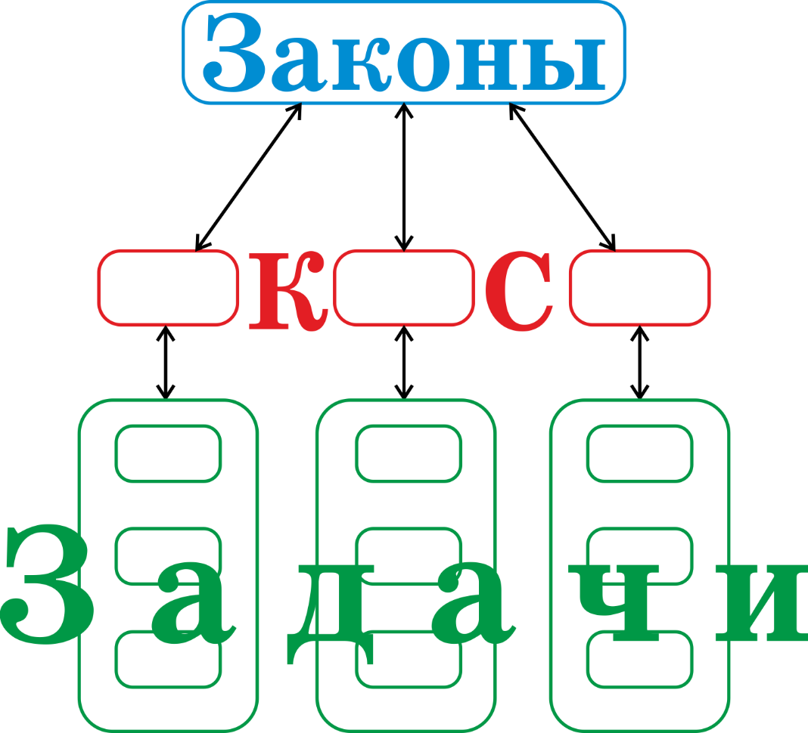
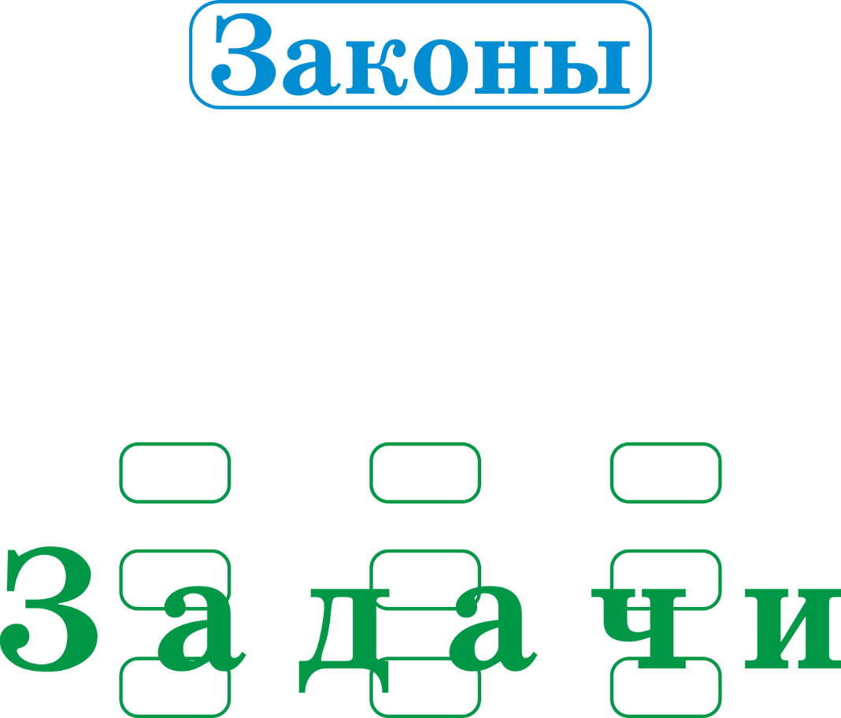
Вот как грустно всё выглядит без ключевых ситуаций…
КС — основные источники задач!

Slide 22
ГДЕ ОБ ЭТОМ МОЖНО ПРОЧИТАТЬ?

Slide 23
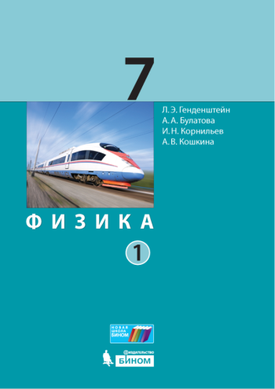
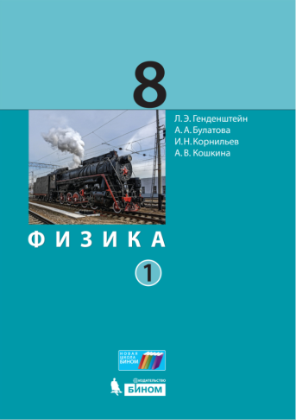
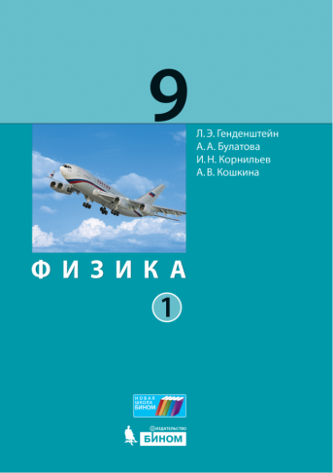
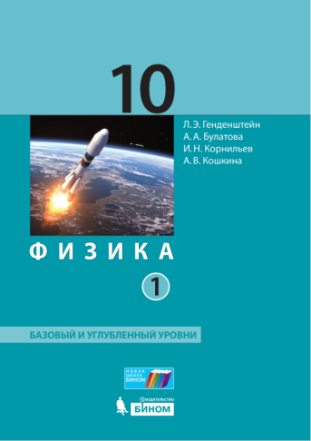
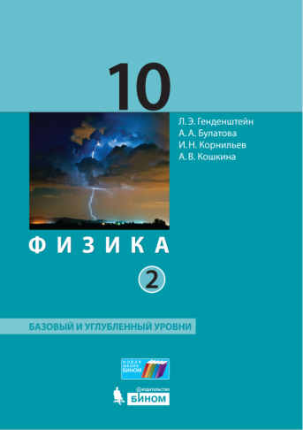
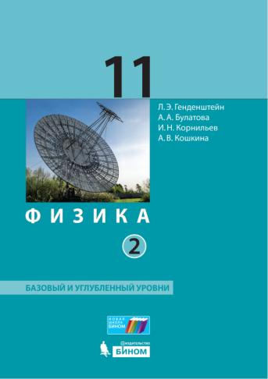

Slide 26
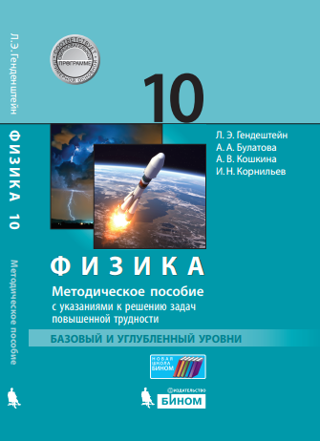

Slide 28
